Slide 1
сделано, чтобы работать
Отправляемся в путешествие вместе!

Slide 2
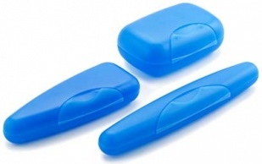
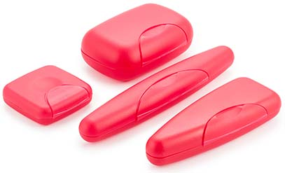
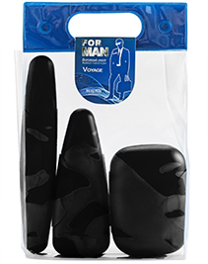
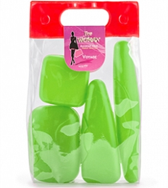
Дорожный набор Voyage for Men (АС 254)
Дорожный набор Voyage for Women (АС 255)
Цветовая гамма: джинс, черный
Количество в упаковке: 20 шт.
Масса упаковки брутто: 0,03 т
Объем упаковки: 0,04 м³
Состав набора:
косметичка
футляр для бритвенного станка
мыльница
футляр для зубной щетки
Цветовая гамма: киви, сангрия
Количество в упаковке: 18 шт.
Масса упаковки брутто: 0,03 т
Объем упаковки: 0,04 м³
Состав набора:
косметичка
футляр для бритвенного станка
мыльница
футляр для зубной щетки
футляр женский
Теперь личные предметы гигиены в индивидуальных футлярах и удобной косметичке будут всегда под рукой!
Сайт: www.berossi.ru
E-mail:opt@berossi.ru
тел: +7 (499) 110 46 02

Slide 3
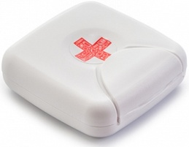
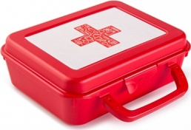
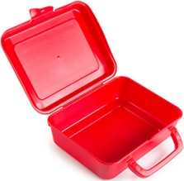
Таблетница (АС 321)
Аптечка малая (АС 262)
Цветовая гамма: прозрачный, роза, снежно-белый
Количество в упаковке: 18
шт.
Размер: 200x197x65 мм
Объем упаковки: 0,03 м³
Цветовая гамма: снежно-белый, прозрачный
Количество в упаковке: 51 шт.
Размер: 73x73x20 мм
Преимущества:
Надежная защелка
Легко открывается благодаря удобному углублению
Компактность
Шероховатая поверхность, чтобы изделие не выскальзывало из рук
Преимущества:
Надежная защелка
Ручка с возможностью фиксации
Вместительность: удобно хранить перевязочный материал, термометр, тонометр, таблетки в блистерной упаковке, баночки
Яркая наклейка и цветовая гамма делают аптечку заметной
Сайт: www.berossi.ru
E-mail:opt@berossi.ru
тел: +7 (499) 110 46 02

Slide 4
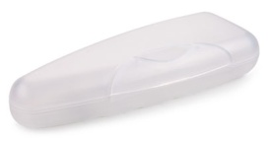
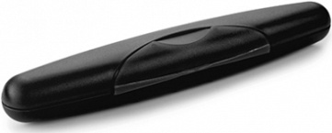
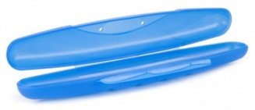
Серия Voyage
Футляр для зубной щетки Voyage (АС 214)
Футляр для бритвенного станкаVoyage (АС 215)
Цветовая гамма: джинс, киви, лимон, прозрачный, сангрия, снежно-белый, черный
Количество в упаковке: 27 шт.
Размер: 214x37x34 мм
Объем упаковки: 0,01 м³
Цветовая гамма: джинс, киви, прозрачный, сангрия, черный
Количество в упаковке: 24 шт.
Размер: 159x58x30мм
Объем упаковки: 0,01 м³
Сайт: www.berossi.ru
E-mail:opt@berossi.ru
тел: +7 (499) 110 46 02

Slide 5
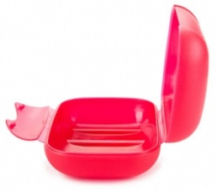
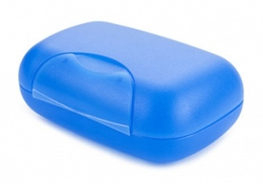
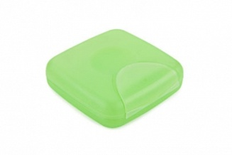
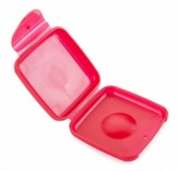
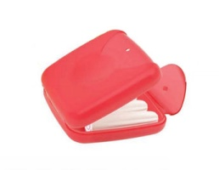
Серия Voyage
Футляр женский Voyage (АС 216)
Мыльница Voyage (АС 217)
Цветовая гамма: джинс, киви, прозрачный, сангрия, черный
Количество в упаковке: 51 шт.
Размер: 73x73x20 мм
Объем упаковки: 0,01 м³
Цветовая гамма: джинс, киви, прозрачный, сангрия, черный
Количество в упаковке: 15 шт.
Размер: 120x80x55 мм
Объем упаковки: 0,01 м³
Сайт: www.berossi.ru
E-mail:opt@berossi.ru
тел: +7 (499) 110 46 02

Slide 6
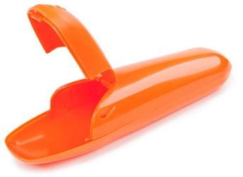
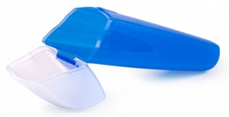
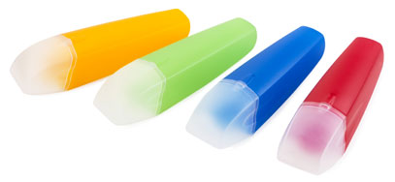
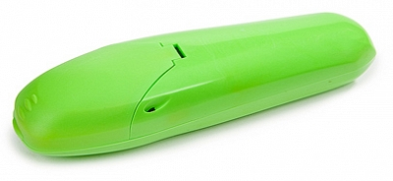
Футляр для зубных принадлежностей Travel (АС 181)
Футляр для зубных принадлежностей Denta (АС 219)
Цветовая гамма: голубая лагуна, мандарин, роза, салатный
Количество в упаковке: 24 шт.
Размер: 221x64x344 мм
Объем упаковки: 0,02 м³
Цветовая гамма: джинс, киви, сангрия, лимон
Количество в упаковке: 27 шт.
Размер: 220x69x46 мм
Объем упаковки: 0,02 м³
Преимущества:
Легко открываются
В футляры смогут поместиться щетка, паста и зубная нить; бритвенный станок; крем или аксессуары для волос
Сайт: www.berossi.ru
E-mail:opt@berossi.ru
тел: +7 (499) 110 46 02

Slide 7
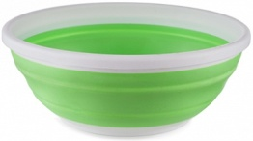
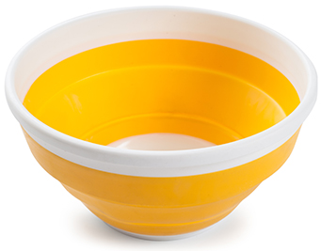
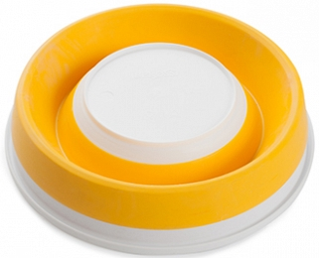
Миска складная Compact 1,4 л (ИК 223)
Пиала складная Compact 0,7 л (ИК 222)
Преимущества изделий:
Легко переносят мойку и сушку
Подходят для мытья в посудомоечной машине
Не сгибаются под струей воды или весом продуктов
Экономят более 100% пространства
Цветовая гамма: салатный, солнечный, бирюза, мандарин
Количество в упаковке: 28 шт.
Размер: 177х38 мм (в сложенном виде); 177х89 мм (в разложенном виде)
Объем упаковки: 0,02 м³
Цветовая гамма: салатный, солнечный, бирюза, мандарин
Количество в упаковке: 28 шт.
Размер: 159х21 мм (в сложенном виде); 159х60 мм (в разложенном виде)
Объем упаковки: 0,02 м³
Сайт: www.berossi.ru
E-mail:opt@berossi.ru
тел: +7 (499) 110 46 02

Slide 8
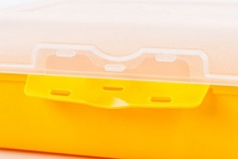
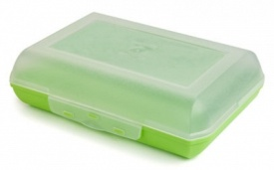
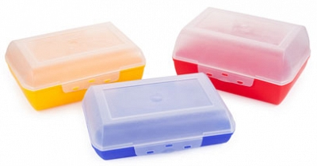
Ланч-боксы
Цветовая гамма: салатный, солнечный, роза, фиолетово-синий
Ланч-бокс 0,7 л (ИК 183)
Ланч-бокс 1,1 л (ИК 181)
Ланч-бокс 1,5 л (ИК 182)
Количество в упаковке: 24 шт.
Размер: 190х134х54 мм
Объем упаковки: 0,02 м³
Количество в упаковке: 20 шт.
Размер: 190х134х72 мм
Объем упаковки: 0,03 м³
Количество в упаковке: 16 шт.
Размер: 190х134х91 мм
Объем упаковки: 0,03 м³
Преимущества:
Надежный замок-защелка
Универсальные замки и основания позволяют комбинировать ланч-боксы разных литражей
Можно разогревать в микроволновой печи
Сайт: www.berossi.ru
E-mail:opt@berossi.ru
тел: +7 (499) 110 46 02

Slide 9
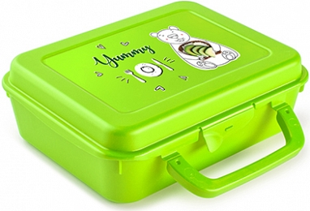
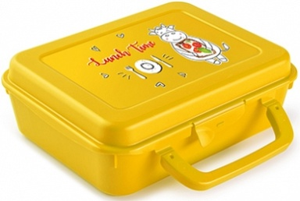
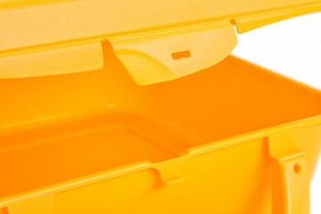
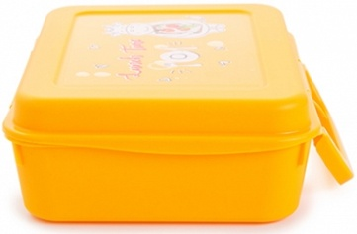
Преимущества:
Ручка с возможностью фиксации позволяет переносить емкость Gusto без дополнительных сумок и пакетов
Вместительность: в Gusto можно положить несколько сэндвичей, фрукты, упаковку сока
Надежный замок-защелка препятствует высыпанию еды и проникновению посторонних запахов
Сочная цветовая гамма и забавные рисунки подарят хорошее настроение на весь день
Емкость Gusto 0,9 л (ИК 338)
Цветовая гамма: салатный, солнечный
Количество в упаковке: 18 шт.
Размер: 200x197x65 мм
Объем упаковки: 0,03 м³
Сайт: www.berossi.ru
E-mail:opt@berossi.ru
тел: +7 (499) 110 46 02

Slide 10
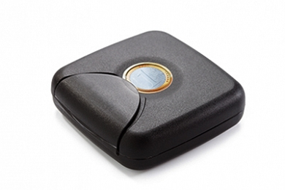
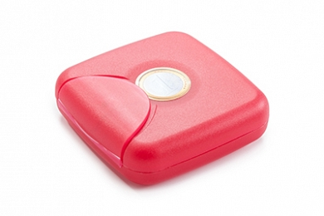
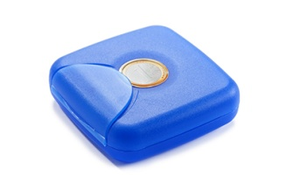
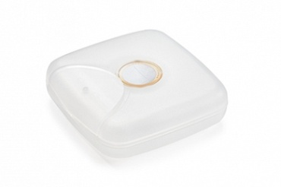
Монетница (АС 320)
Преимущества:
Надежная защелка
Легко открывается благодаря удобному углублению
Компактность
Шероховатая поверхность, чтобы изделие не выскальзывало из рук
Цветовая гамма: прозрачный, сангрия, джинс, черный
Количество в упаковке: 51 шт.
Размер: 73x73x20 мм
Сайт: www.berossi.ru
E-mail:opt@berossi.ru
тел: +7 (499) 110 46 02

Slide 11
Для заказа товаров для путешествий обращайтесь к нашим менеджерам!
АС 254/АС 255
ИК 338
АС 321
АС 262
АС 214
АС 215
ИК 181/ИК 182/ИК 183
АС 320
АС 216
АС 217
АС 181
АС 219
ИК 222/ИК 223
Благодарим за сотрудничество с нами!
Сайт: www.berossi.ru
E-mail:opt@berossi.ru
тел: +7 (499) 110 46 02

